Slide 1
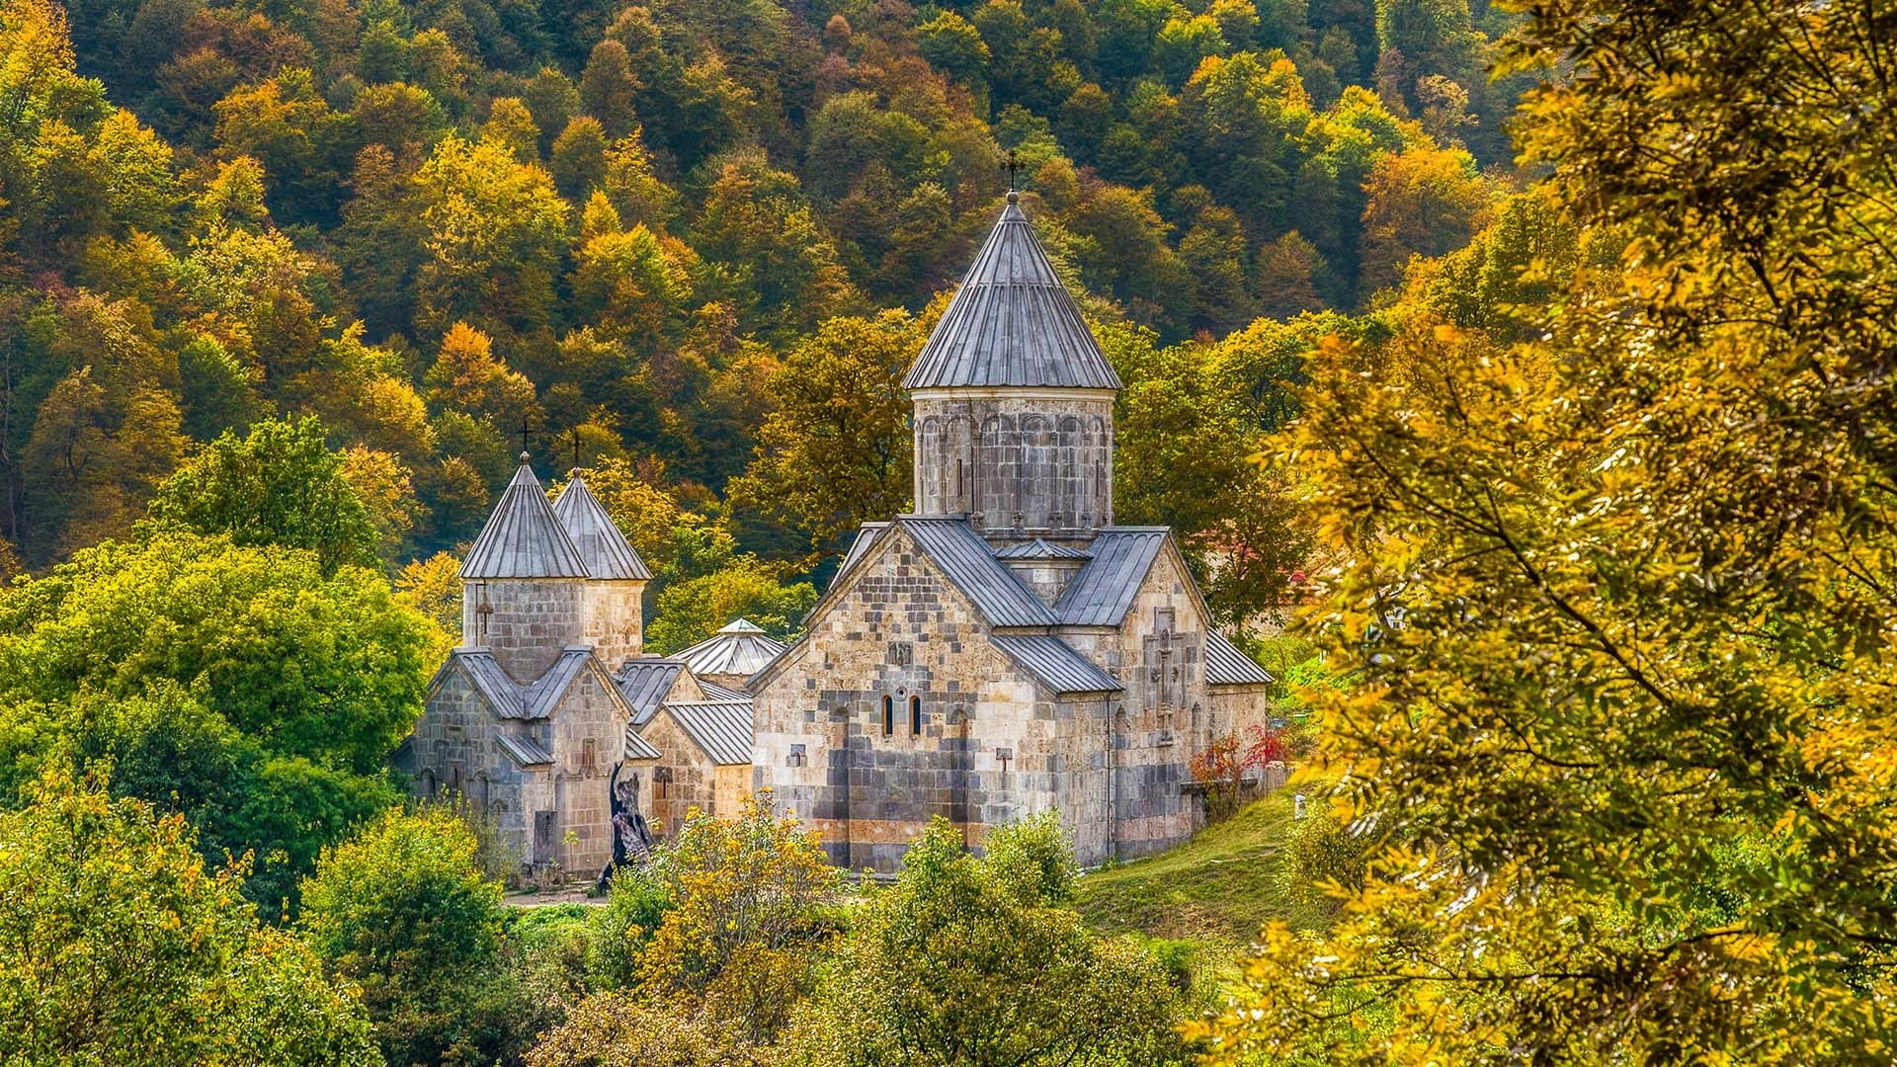

数字图像处理
Digital Image Processing
第5章 - 图像复原与重建
南京信息工程大学
Nanjing University of Information Science and Technology

Slide 2
目录
Contents
图像退化/复原处理模型
噪声模型
针对噪声的复原

Slide 3
数字图像处理
Digital Image Processing
图像退化/复原处理模型

Slide 4
图像退化/复原模型
Degradation/Restoration Model
图像增强
增强图像中的有用信息，改善图像的视觉效果
是一个主观的过程
图像复原
利用图像退化的先验知识，恢复被退化的图像
是一个客观的过程

Slide 5
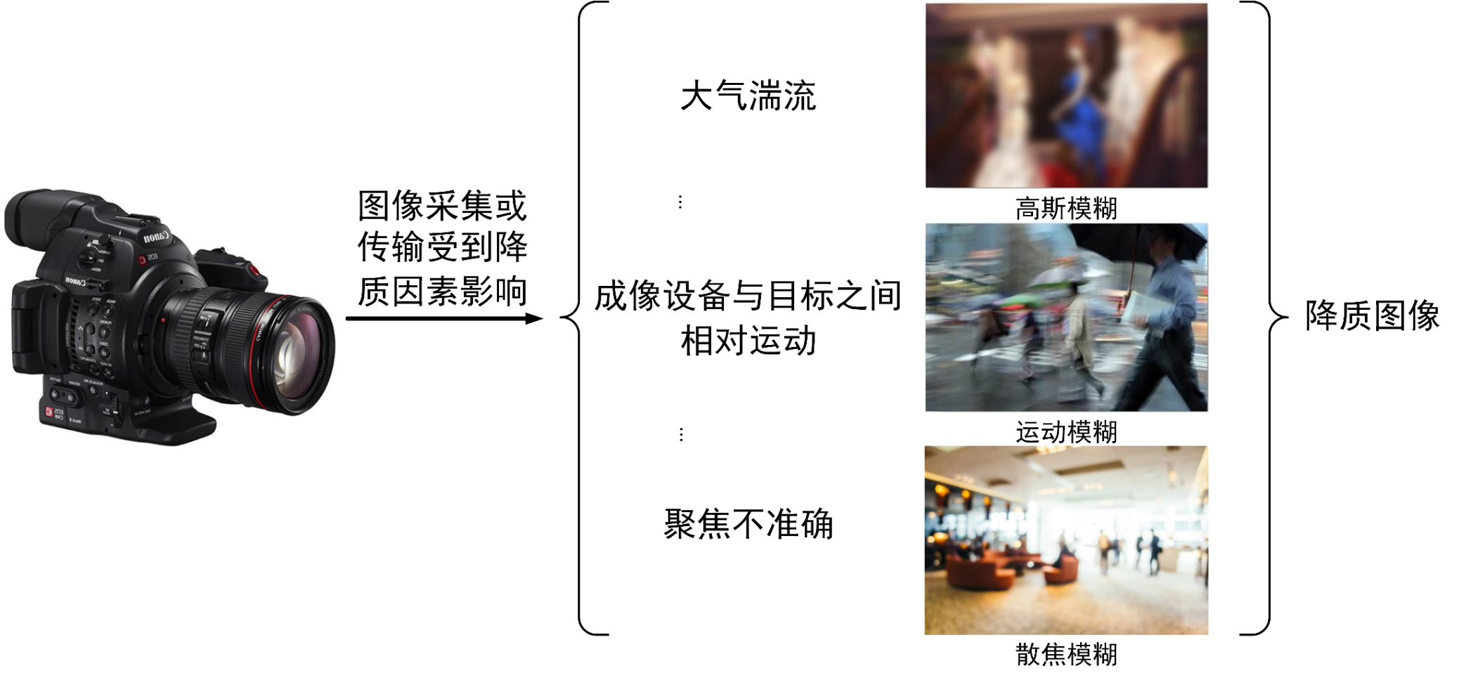
图像退化/复原模型
Degradation/Restoration Model
图像降质
图像在采集、传输和处理的过程中，由于成像系统、记录设备、传输介质和后期处理的原因，造成图像质量下降
Notes:
The distortion is due to
Image degradation in sensing environment e.g. random atmospheric turbulence
Noisy degradation from sensor noise.
Blurring degradation due to sensors
e.g. camera motion or out-of-focus
Geometric distortion
e.g. earth photos taken by a camera in a satellite

Slide 6

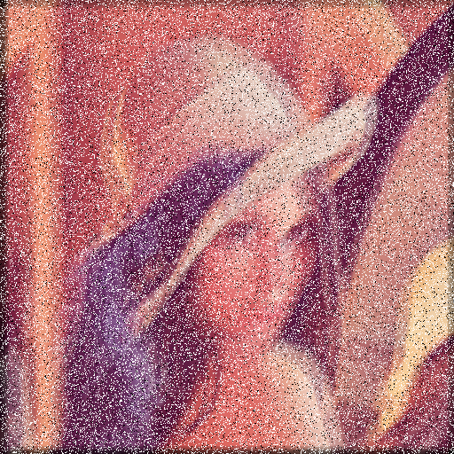
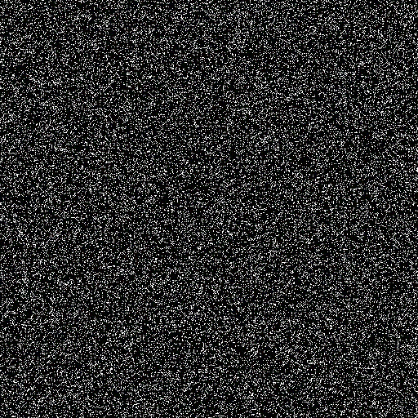
图像退化/复原模型
Degradation/Restoration Model
对于线性位置移不变系统，在空域中图像降质过程通常建模为卷积形式：
式中， 表示观测图像， 表示原图像，
表示点扩散函数（模糊核、卷积核），
表示加性噪声项。
模糊图像
模糊核
清晰图像
噪声
Notes:
点扩散函数造成采集的图像发生模糊，

Slide 7
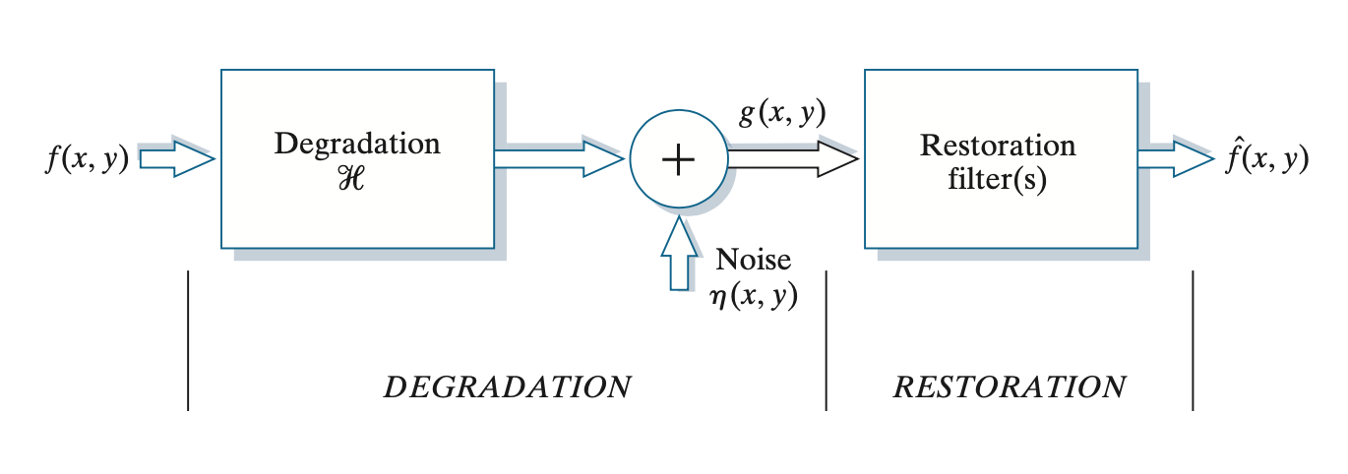
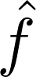
图像退化/复原模型
Degradation/Restoration Model
图像退化/复原模型
f(x,y)：原图像
g(x,y)：退化后的图像，经历退化函数&加性噪声
(x,y)：复原后的图像
退化函数
复原滤波器
噪声
图像退化
图像复原

Slide 8
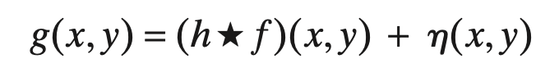
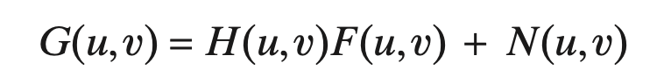
图像退化/复原模型
Degradation/Restoration Model
图像退化/复原模型
退化函数
复原滤波器
噪声
图像退化
图像复原

Slide 9
数字图像处理
Digital Image Processing
噪声模型

Slide 10

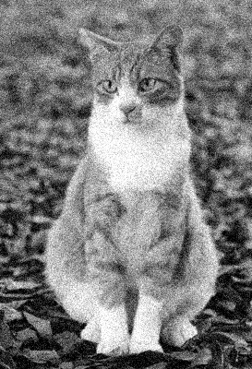

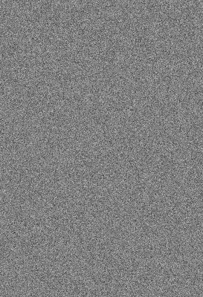
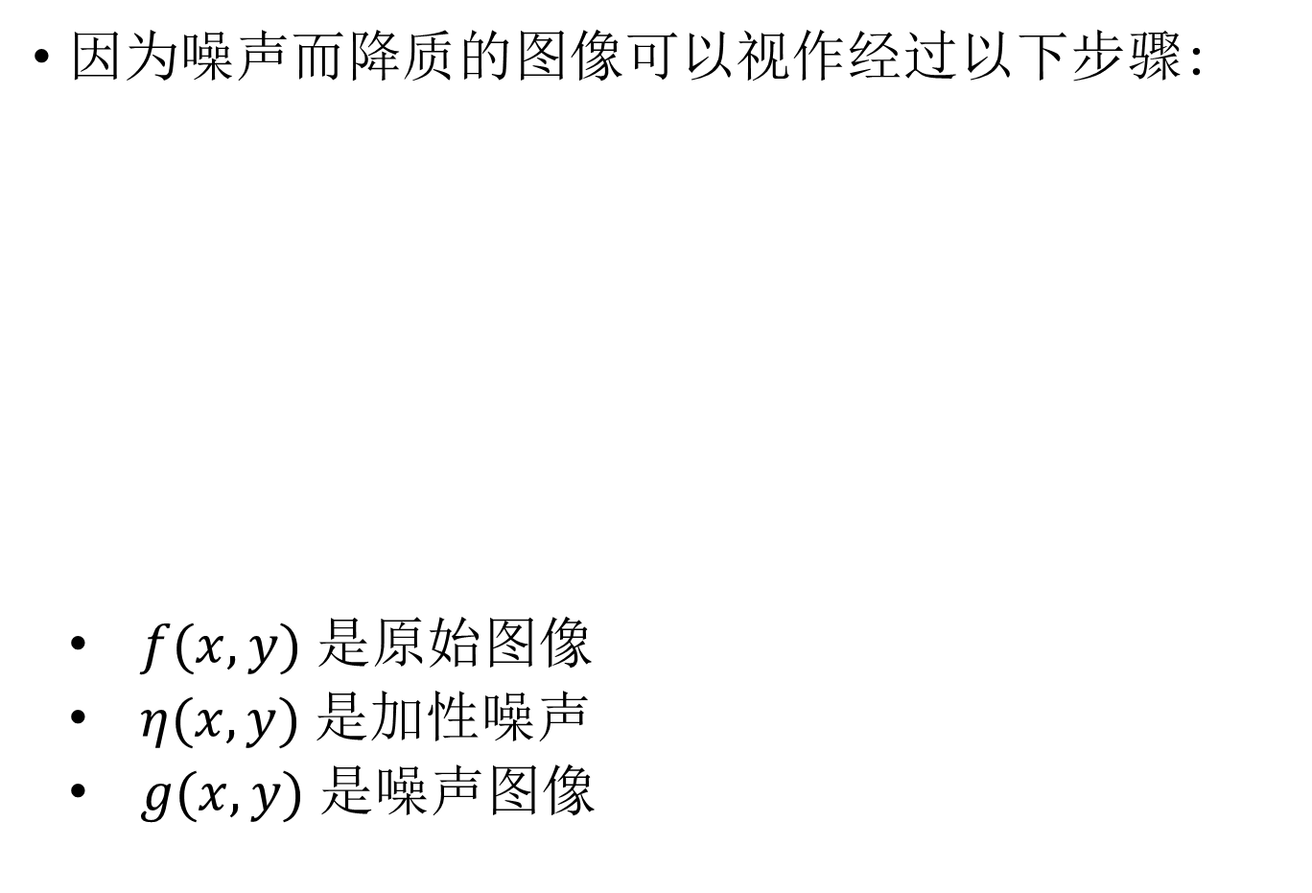
噪声模型
Noise Models
因为噪声而降质的图像可以视作经过以下步骤:
$f(x, y)$是原始图像
$η(x, y)$是加性噪声
$g(x, y)$是噪声图像
=
+
Notes:
If we can estimate the model the noise in an image is based on this will help us to figure out how to restore the image

Slide 11
噪声模型
Noise Models
数字图像中的噪声主要来源于
图像获取过程
环境条件
成像传感器元器件的质量
图像传输过程
信道干扰
光照、大气污染

Slide 12
数字图像处理
Digital Image Processing
经典噪声的概率密度函数

Slide 13
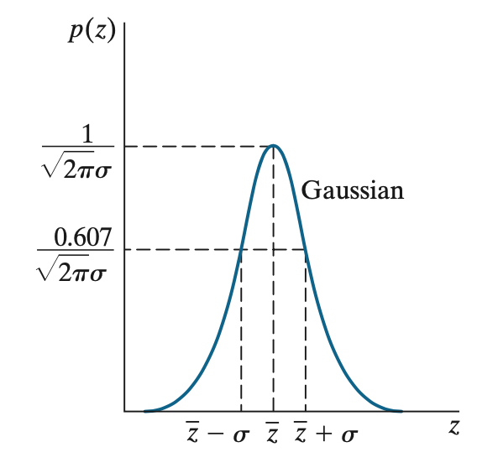
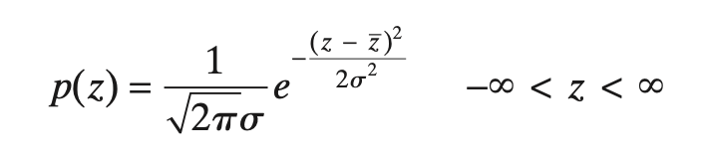
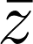
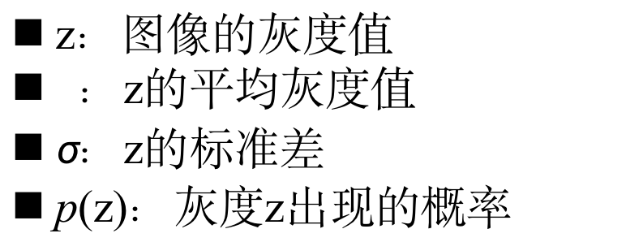
噪声模型
Noise Models
高斯噪声
z：图像的灰度值
：z的平均灰度值
$σ$：z的标准差
p(z)：灰度z出现的概率

Slide 14
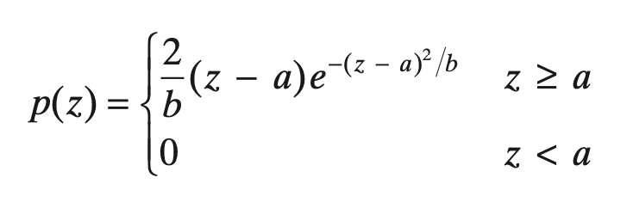
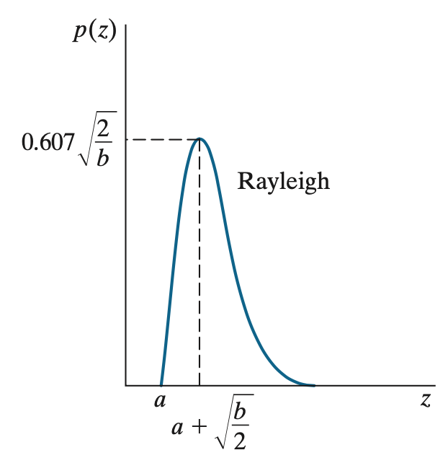
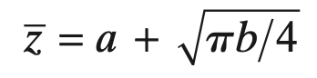
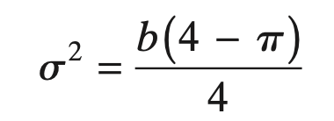
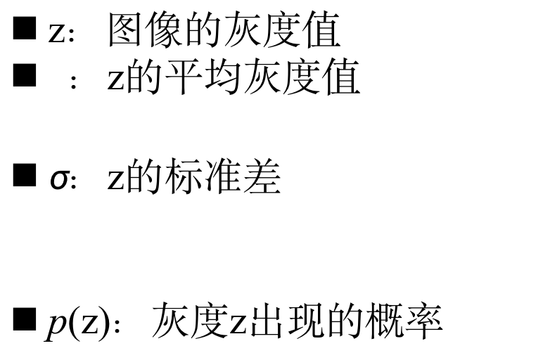
噪声模型
Noise Models
瑞利噪声
z：图像的灰度值
：z的平均灰度值
$σ$：z的标准差
p(z)：灰度z出现的概率

Slide 15
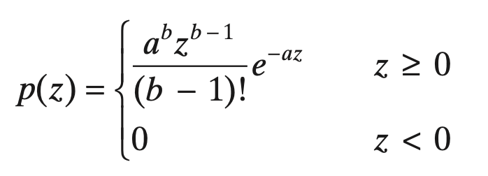
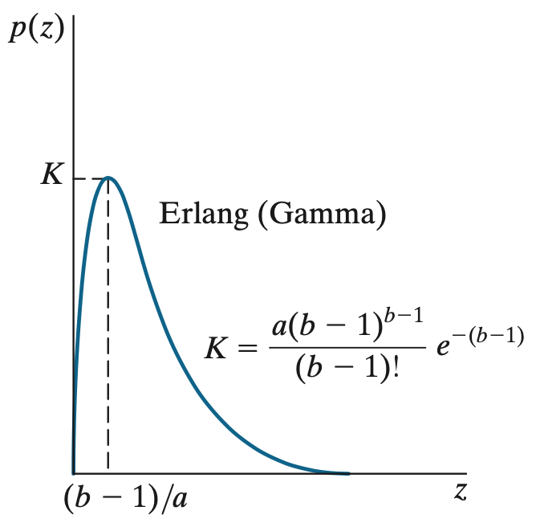
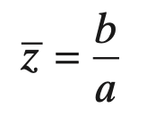
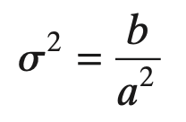
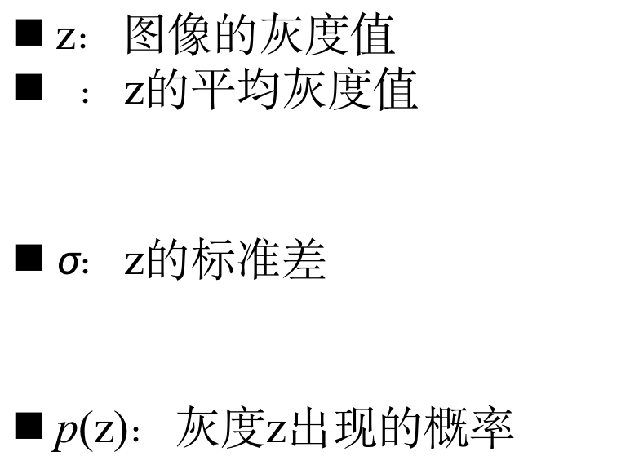
噪声模型
Noise Models
伽马噪声
z：图像的灰度值
：z的平均灰度值
$σ$：z的标准差
p(z)：灰度z出现的概率

Slide 16
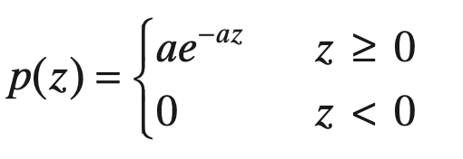
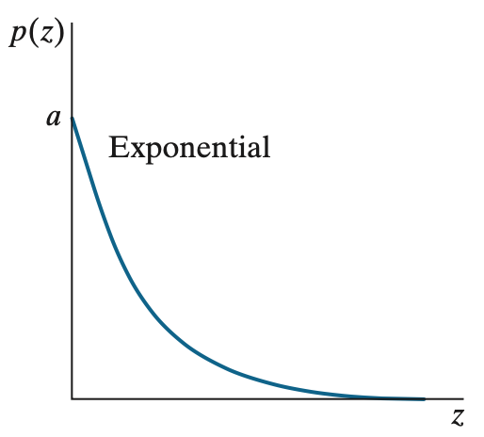
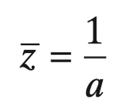
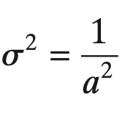
噪声模型
Noise Models
指数噪声
z：图像的灰度值
：z的平均灰度值
$σ$：z的标准差
p(z)：灰度z出现的概率

Slide 17
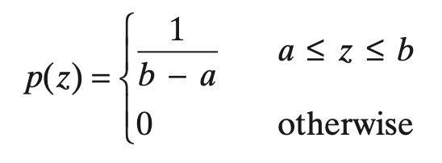
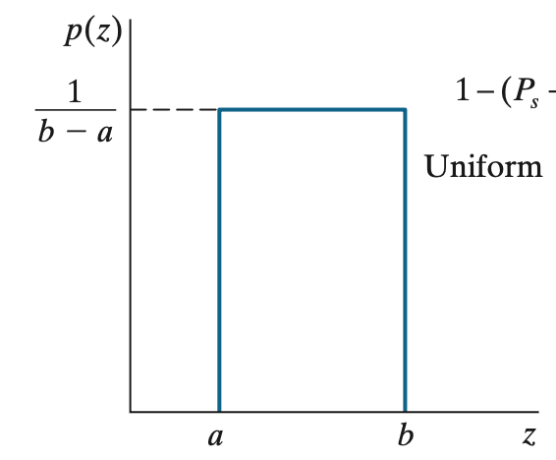
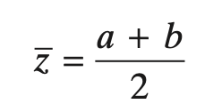
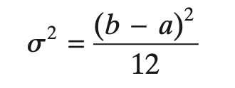
噪声模型
Noise Models
均匀噪声
z：图像的灰度值
：z的平均灰度值
$σ$：z的标准差
p(z)：灰度z出现的概率

Slide 18
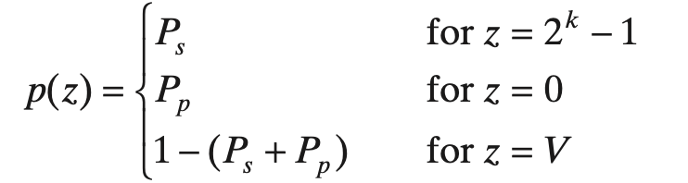
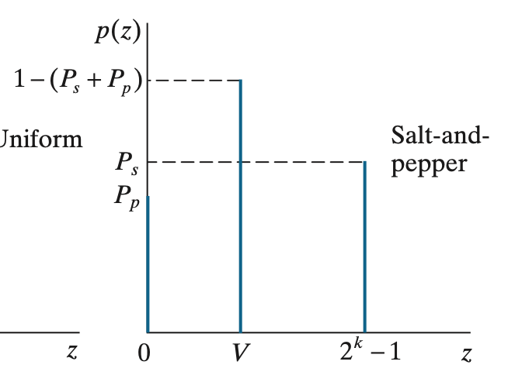
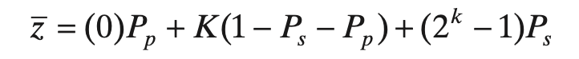
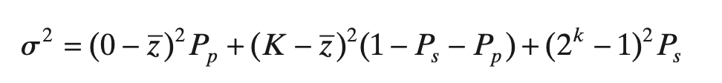
噪声模型
Noise Models
椒盐噪声
z：图像的灰度值
：z的平均灰度值
$σ$：z的标准差
p(z)：灰度z出现的概率

Slide 19
数字图像处理
Digital Image Processing
噪声对图像的影响

Slide 20
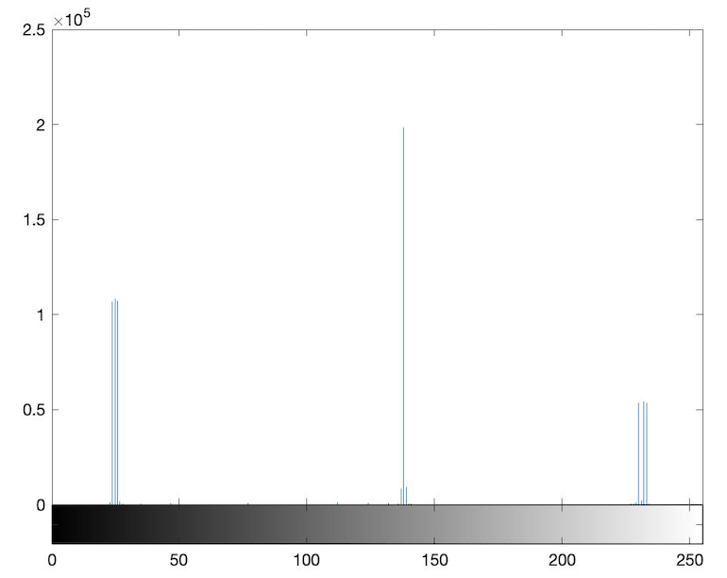

噪声模型
Noise Models
原始图像及其直方图
原始图像
原始图像直方图

Slide 21
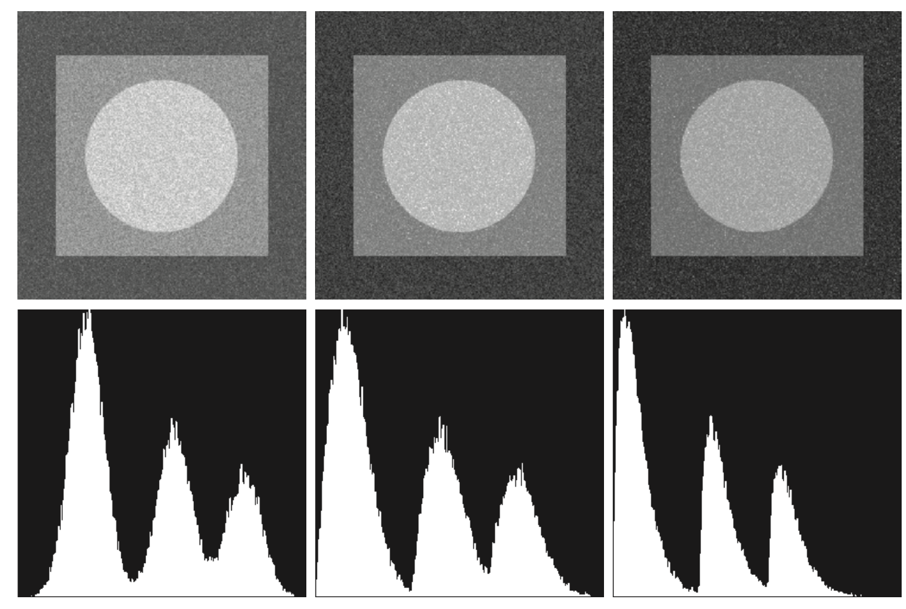
噪声模型
Noise Models
分别增加高斯噪声、瑞利噪声、伽马噪声后的图像及其直方图

Slide 22
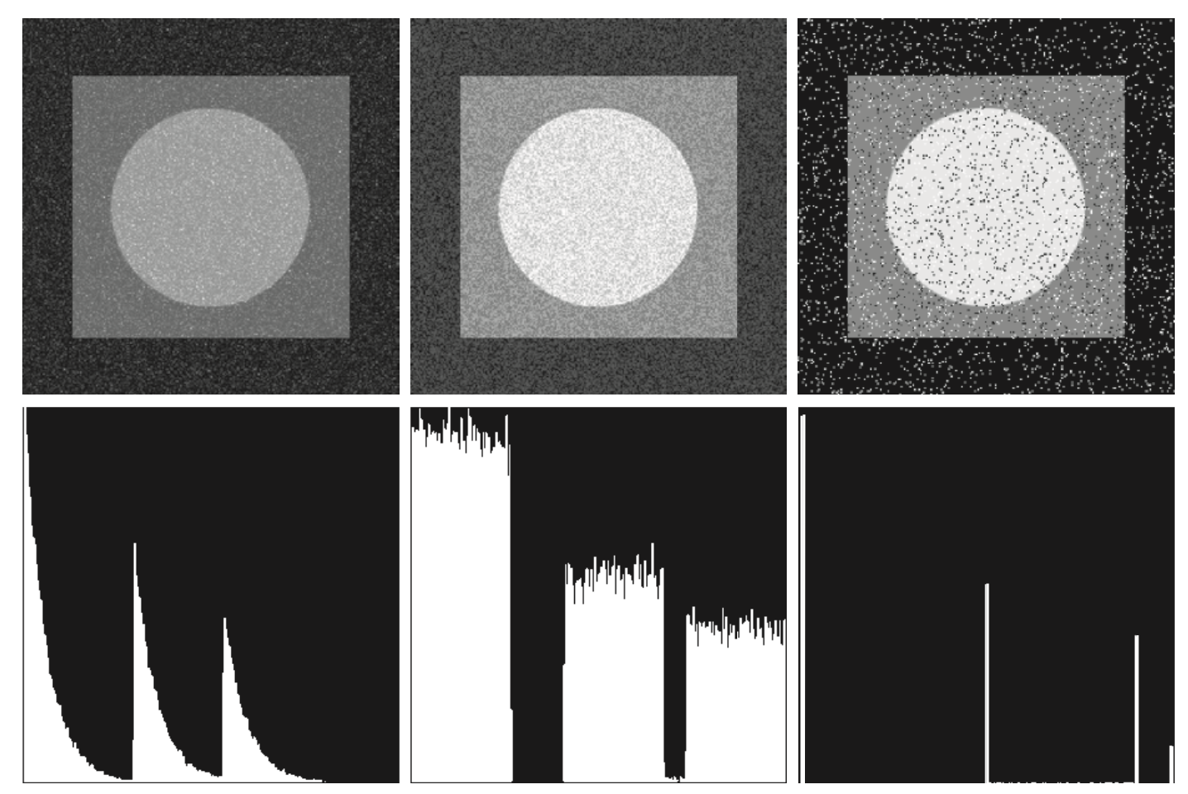
噪声模型
Noise Models
分别增加指数噪声、平均噪声、椒盐噪声后的图像及其直方图

Slide 23
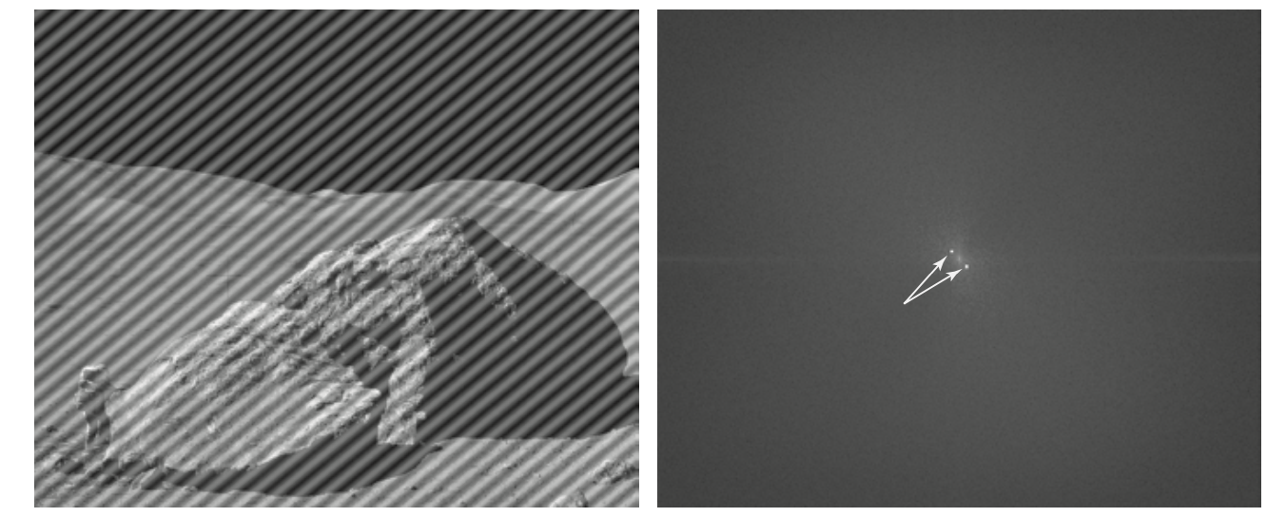
噪声模型
Noise Models
周期噪声
此前介绍的噪声只与灰度有关，与空间无关，而周期噪声可以与空间相关
周期噪声可以通过频率域滤波进行消除

Slide 24
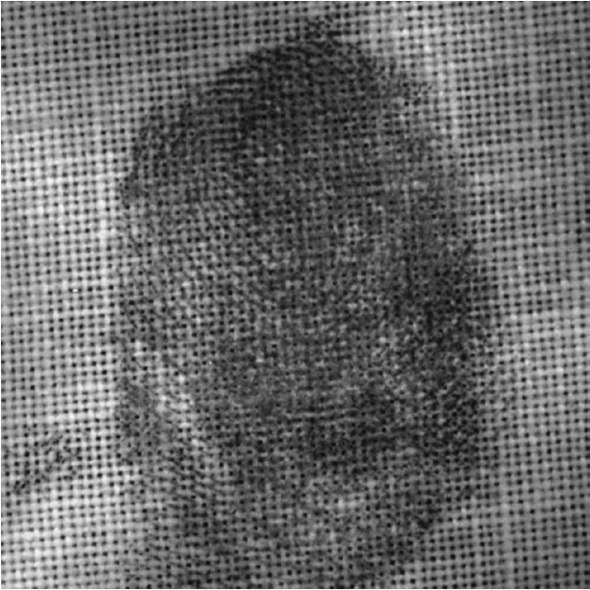
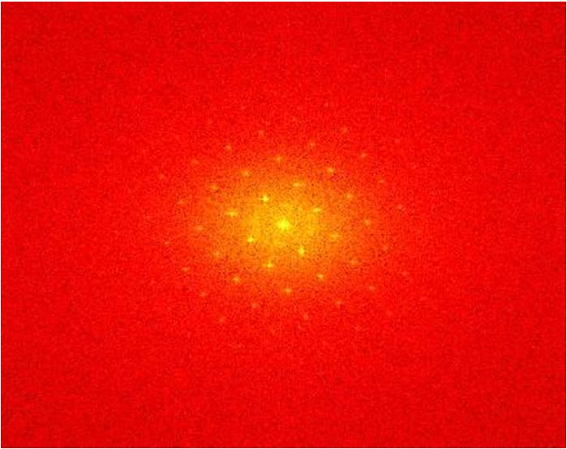
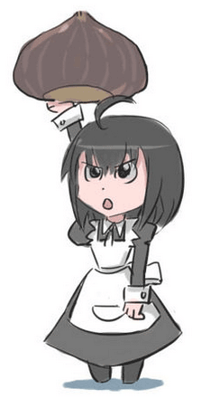
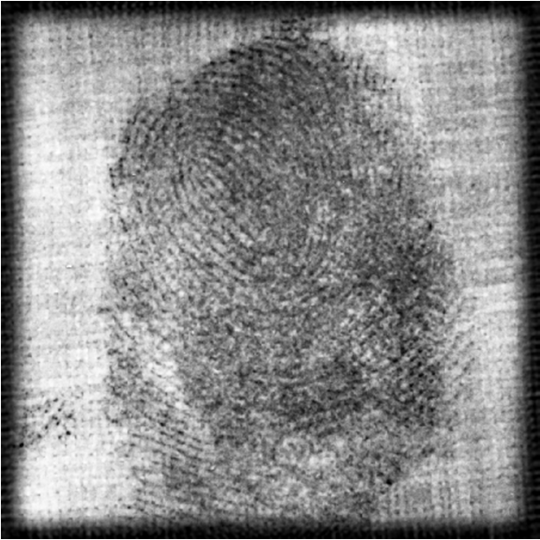
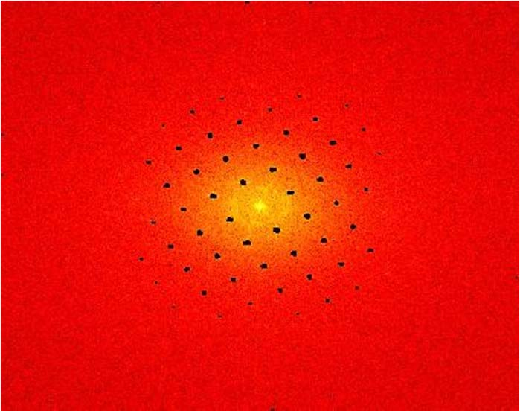
Example: action of filters on a real image
噪声模型
Noise Models
陷波滤波器
Periodic background removed
remove
peaks
Notes:
Forensic application

Slide 25
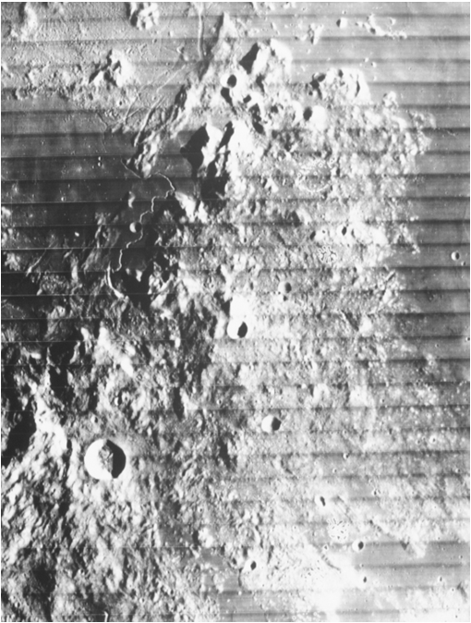
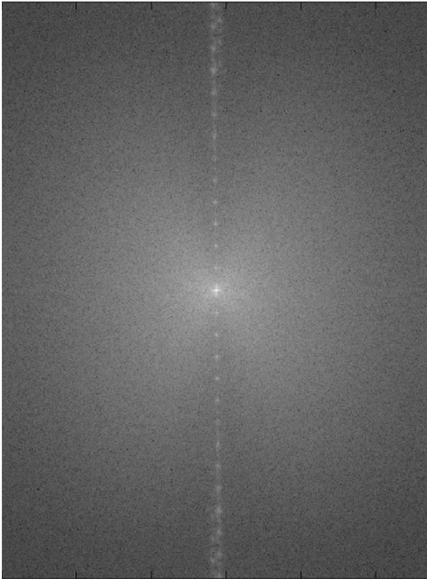
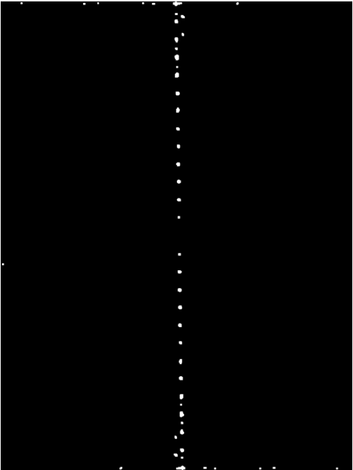
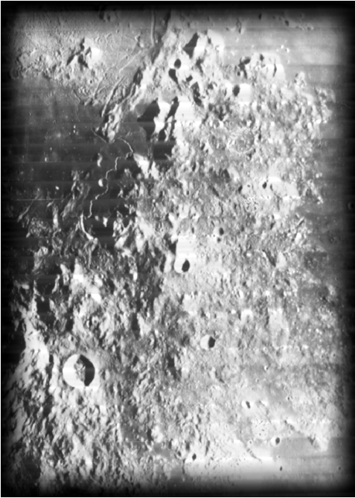
Example: action of filters on a real image
噪声模型
Noise Models
Lunar orbital image (1966)
remove
peaks
join lines
removed
陷波滤波器

Slide 26

噪声模型
Noise Models
估计噪声参数
通过对退化的图像减去估计噪声，实现图像复原
一种简单的方法：
通过恒定背景的灰度估计噪声的概率密度函数
截取的恒定背景及其直方图

Slide 27
噪声模型
Noise Models
噪声的直接测量法
当成像系统可以利用时，系统噪声特性的简单估计方法是在平坦环境中采集一组图像。
例如，简单地对光照均匀的纯色灰色板成像，所成图像通常能够反映系统噪声特性。

Slide 28
数字图像处理
Digital Image Processing
针对噪声的复原

Slide 29



噪声复原
Restoration from noise only
假设退化图像只经历过加性噪声
退化图像对应的空间域
频率域
对于多数情况，噪声$η$(x,y)与N(x,y)难以估计，因此，针对只有加性噪声的退化图像，可以使用空间滤波进行复原

Slide 30
数字图像处理
Digital Image Processing
空间滤波复原方法

Slide 31

噪声复原
Restoration from noise only
均值滤波器
算术平均滤波器
S_{xy}：以(x,y)为中心的像素邻域
邻域中的长和宽分别为m个像素和n个像素
优势：计算方便快捷
缺点：导致图像模糊

Slide 32

噪声复原
Restoration from noise only
均值滤波器
几何均值滤波器
S_{xy}：以(x,y)为中心的像素邻域
邻域中的长和宽分别为m个像素和n个像素
优势：与算术平均滤波相比，几何均值滤波更能保存图像的细节信息
缺点：乘积、开方的计算复杂度高

Slide 33

噪声复原
Restoration from noise only
均值滤波器
谐波平均滤波器
S_{xy}：以(x,y)为中心的像素邻域
邻域中的长和宽分别为m个像素和n个像素
可以处理盐粒噪声、高斯噪声以及其他噪声，但不能处理胡椒噪声
Notes:
差不多是算术均值滤波的倒数
胡椒噪声的g(r,c)=0，所以谐波不能用。

Slide 34

噪声复原
Restoration from noise only
均值滤波器
反谐波平均滤波器
S_{xy}：以(x,y)为中心的像素邻域
邻域中的长和宽分别为m个像素和n个像素
Q：滤波器的阶数

Slide 35
噪声复原
Restoration from noise only
均值滤波器
反谐波平均滤波器
当Q > 0 时，滤波器消除胡椒噪声
当Q < 0 时，滤波器消除盐粒噪声
当Q = 0 时，滤波器简化为算术平均滤波器
当Q = －1 时，滤波器简化为谐波平均滤波器

Slide 36

噪声复原
Restoration from noise only
一些例子
原图 增加了加性高斯噪声的退化图像

Slide 37

噪声复原
Restoration from noise only
一些例子
使用相同大小的算术平均滤波器与几何滤波器的复原结果

Slide 38

噪声复原
Restoration from noise only
一些例子
胡椒噪声污染的图像
盐粒噪声污染的图像

Slide 39

噪声复原
Restoration from noise only
一些例子
针对胡椒噪声，采用Q=1.5的反谐波平均滤波器
针对盐粒噪声，采用Q=－1.5的反谐波平均滤波器

Slide 40

噪声复原
Restoration from noise only
一些例子
针对胡椒噪声，采用Q=－1.5的反谐波平均滤波器
针对盐粒噪声，采用Q=1.5的反谐波平均滤波器

Slide 41

噪声复原
Restoration from noise only
统计排序滤波器
中值滤波器
S_{xy}：以(x,y)为中心的像素邻域
邻域内所有像素灰度值进行排序，输出居于中间值的像素值
优势：可以有效的降低随机噪声，且模糊度较小

Slide 42


噪声复原
Restoration from noise only
统计排序滤波器
最大值滤波器
寻找图像中的最亮点，因此可以降低胡椒噪声
最小值滤波器
寻找图像中的最暗点，因此可以降低盐粒噪声

Slide 43

噪声复原
Restoration from noise only
统计排序滤波器
中点滤波器
是统计排序滤波器与均值滤波器的结合
适用于随机分布的噪声（高斯、均值噪声）
Notes:
强调与中值滤波器的不同

Slide 44

噪声复原
Restoration from noise only
统计排序滤波器
修正阿尔法均值滤波器
在邻域S_{xy}中删除d/2个最低灰度值、d/2个最高灰度值
g_{R}(r,c)表示S_{xy}中剩下的mn-d个像素
修正阿尔法均值滤波器表示剩下的mn-d个像素的平均灰度值

Slide 45
噪声复原
Restoration from noise only
统计排序滤波器
修正阿尔法均值滤波器
d的取值范围为[0, mn－1]
当d = 0 时，修正阿尔法均值滤波器简化为算术平均滤波器
当d = mn－1 时，修正阿尔法均值滤波器简化为中值滤波器
适用于多种混合噪声（高斯、椒盐噪声）

Slide 46

噪声复原
Restoration from noise only
一些例子
a. 被椒盐噪声污染的图像
b. 使用中值滤波后的图像
Notes:
图5.10，右图虽然缓和，但是还是有些椒盐的噪声

Slide 47

噪声复原
Restoration from noise only
一些例子
c. 继续对图b进行中值滤波
d. 继续对图c进行中值滤波
Notes:
图5.10，右图虽然缓和，但是还是有些椒盐的噪声

Slide 48
噪声复原
Restoration from noise only
一些例子
胡椒噪声污染的图像
盐粒噪声污染的图像

Slide 49

噪声复原
Restoration from noise only
一些例子
针对胡椒噪声进行最大值滤波
针对盐粒噪声进行最小值滤波

Slide 50
噪声复原
Restoration from noise only
自适应滤波器
根据图像邻域S_{xy}中的统计特性自适应的进行滤波
优势：结合了图像的特征变化，因此性能更好
代价：增加了滤波器的复杂度
Notes:
之前讨论的滤波器都直接应用到图像，并不考虑图像中不同点的变化特征，而自适应滤波器将会根据图像中的统计特性进行变化的滤波。

Slide 51


噪声复原
Restoration from noise only
自适应局部降噪滤波器
参数
图像均值——邻域S_{xy}内的平均灰度
图像方差——邻域S_{xy}内的对比度
数学表达
g(x,y)：噪声图像在点(x,y)处的灰度值
$σ_{η}^{2}$：噪声方差
：S_{xy}中像素的局部平均灰度
$σ_{Sxy}^{2}$：S_{xy}中像素的局部灰度方差

Slide 52
噪声复原
Restoration from noise only
自适应局部降噪滤波器
希望的性能
Notes:
1. 因为若$σ_{η}^{2}$= 0，相当于没有增加噪声，所以直接返回原来的值。

Slide 53

噪声复原
Restoration from noise only
自适应局部降噪滤波器
希望的性能
若$σ_{η}^{2}=$ 0，则滤波器返回(x,y)处的值g(x,y)
Notes:
1. 因为若$σ_{η}^{2}$= 0，相当于没有增加噪声，所以直接返回原来的值。

Slide 54

噪声复原
Restoration from noise only
自适应局部降噪滤波器
希望的性能
若$σ_{η}^{2}=$ 0，则滤波器返回(x,y)处的值g(x,y)
若局部方差$σ_{Sxy}^{2}$相对于噪声方差$σ_{η}^{2}$较高，则滤波器返回一个接近于g(x,y)的值
Notes:
这里书上的翻译高度相关不准确。
2. 因为$σ_{Sxy}^{2}$较大，比方差还大，则说明邻域内体现的是更加细节的，图像边缘的信息，这样的信息是应当保留的

Slide 55

噪声复原
Restoration from noise only
自适应局部降噪滤波器
希望的性能
若$σ_{η}^{2}=$ 0，则滤波器返回(x,y)处的值g(x,y)
若局部方差$σ_{Sxy}^{2}$相对于噪声方差$σ_{η}^{2}$较高，则滤波器返回一个接近于g(x,y)的值
若两个方差相等，则返回$σ_{Sxy}^{2}$中像素的算术平均灰度
Notes:
3. 相当于这一部分的局部区域是被噪声干扰的，对这块区域进行均值滤波

Slide 56


噪声复原
Restoration from noise only
自适应局部降噪滤波器
希望的性能
若$σ_{η}^{2}=$ 0，则滤波器返回(x,y)处的值g(x,y)
若局部方差$σ_{Sxy}^{2}$相对于噪声方差$σ_{η}^{2}$较高，则滤波器返回一个接近于g(x,y)的值
若两个方差相等，则返回$σ_{Sxy}^{2}$中像素的算术平均灰度
据此得到的自适应表达

Slide 57

噪声复原
Restoration from noise only
一个例子
被高斯噪声污染后的图像
算术平均滤波后结果
Notes:
算术平均滤波后变得模糊了

Slide 58

噪声复原
Restoration from noise only
一个例子
算术平均滤波结果
几何平均滤波结果
Notes:
相比起算术平均滤波，几何平均滤波可以更好的保留细节而不那么模糊

Slide 59
噪声复原
Restoration from noise only
一个例子
几何平均滤波结果
自适应局部降噪结果
Notes:
而与几何平均滤波相比，自适应局部降噪的图像效果更好，细节更加清晰，所以说自适应降噪滤波比起均值滤波、比起统计排序滤波的效果更好。

